Slide 2
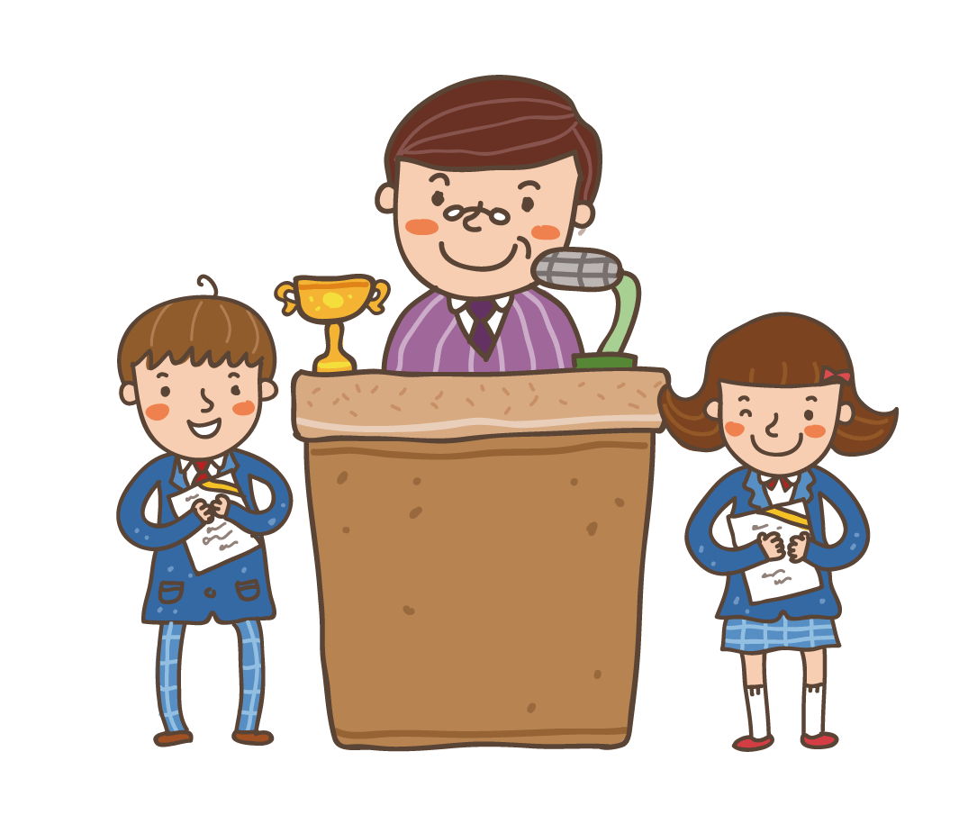
KHỞI ĐỘNG

Slide 3
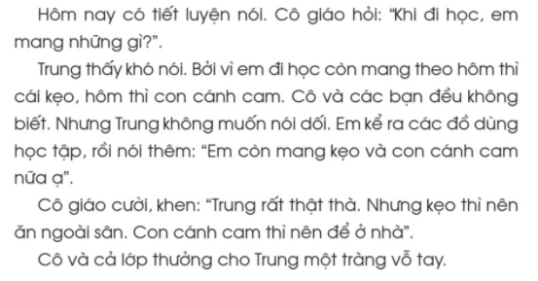

Slide 6
Luyện đọc từ khó
màu xanh
vườn cây
mặt trời
mái nhà
khung trống
ngạc nhiên
cười ồ
bút màu

Slide 7
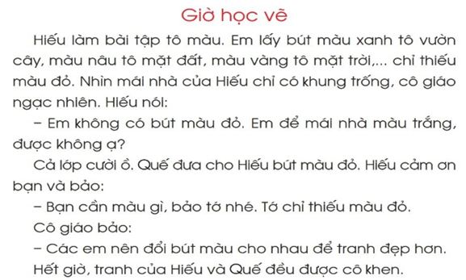
1
2
3
4
5
6
7
8
9
10
11
12
13
14

Slide 8
1
2
3

Slide 9
1. Ai cho Hiếu mượn bút màu đỏ?
Quế cho Hiếu mượn.

Slide 10
2. Hãy nói lời của Hiếu cảm ơn cho bạn mượn bút.
Tớ cảm ơn bạn nhiều nhé!

Slide 11
Về nhà: Đọc (hoặc kể) cho người thân nghe
câu chuyện “Giờ học vẽ”.

Slide 12
HẸN GẶP LẠI

